Slide 1

iofizyka

Slide 2
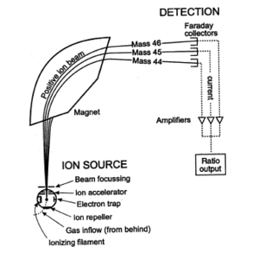




Spektrometria mas

Slide 3
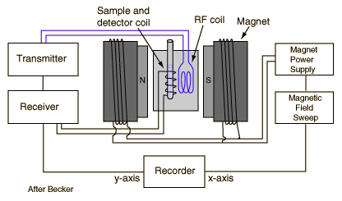
Nuclear Magnetic Resonance

Slide 4
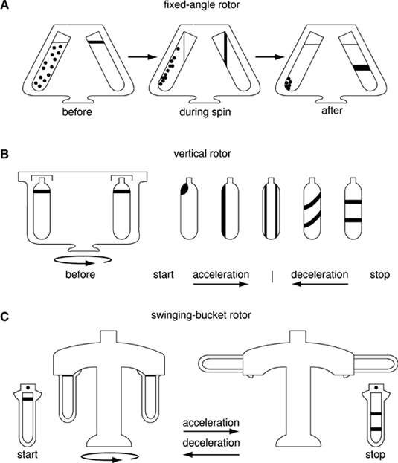



Hydrodynamika!
Równowaga sedymentacyjna – po odwirowaniu
Szybkość sedymentacji – podczas wirowania
Wiskozymetr – pomiar lepkości
Dynamiczne rozpraszanie światła – „migotanie”
def

Slide 5
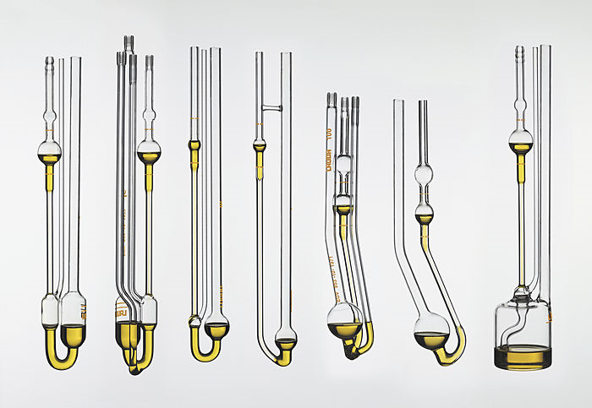
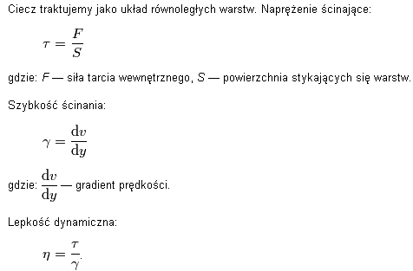
Hydrodynamika!
Równowaga sedymentacyjna – po odwirowaniu
Szybkość sedymentacji – podczas
Wiskozymetr – pomiar lepkości
Dynamiczne rozpraszanie światła – „migotanie”

Slide 6
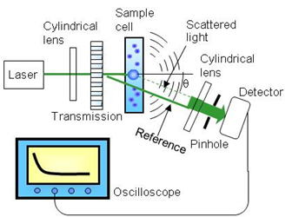
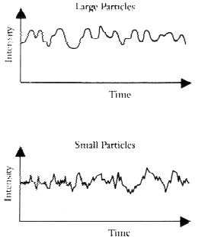
Hydrodynamika!
Równowaga sedymentacyjna – po odwirowaniu
Szybkość sedymentacji – podczas
Wiskozymetr – pomiar lepkości
Dynamiczne rozpraszanie światła – „migotanie”

Slide 7
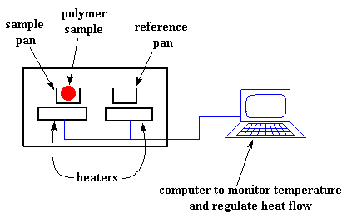
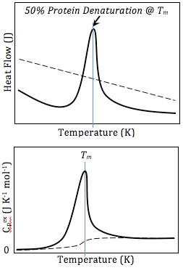

Kalorymetria!

Slide 8
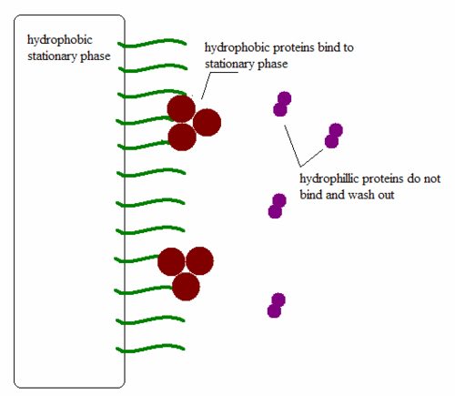
Chromatografia!
Na bibułce/w kolumnie/cienkowarstwowa (TLC)
Wykluczania (w żelu duże cząstki idą wolniej)
Jonowymienna (faza stacjonarna zjonizowana)
Powinowactwa (faza ruchoma ze znacznikiem, faza stacjonarna wiąże znacznik)
W odwróconym układzie faz (faza stała niepolarna, np. łańcuchy CH2, ruchoma polarna)
Gazowa (faza ruchoma to gaz)
Elektrochromatografia

Slide 9
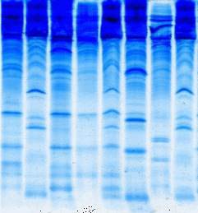

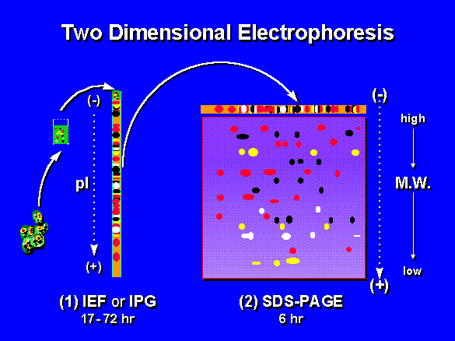
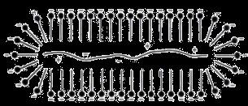
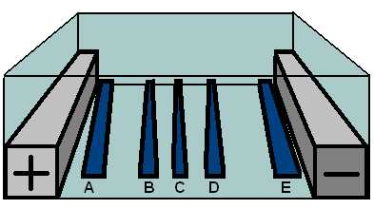
Elektroforeza!
Northern blot (RNA)
Kapilarna
Żelowa (PAGE)
SDS-PAGE (SDS jest detergentem i denaturatem)
Ogniskowanie izoelektryczne (mierzy pI)
Elektroforeza żelowa 2D (pI, a potem SDS)
Western blot (białka)
Eastern blot (reszta)
Southern blot (DNA)

Slide 10
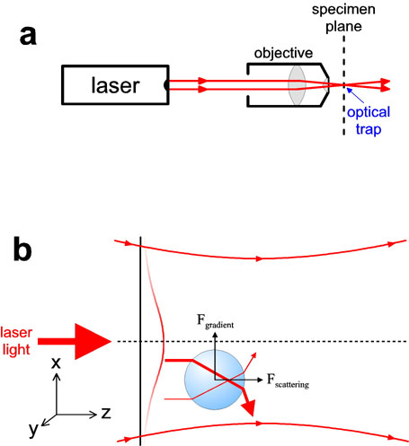
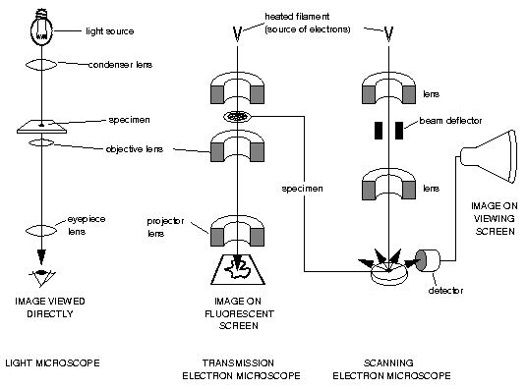
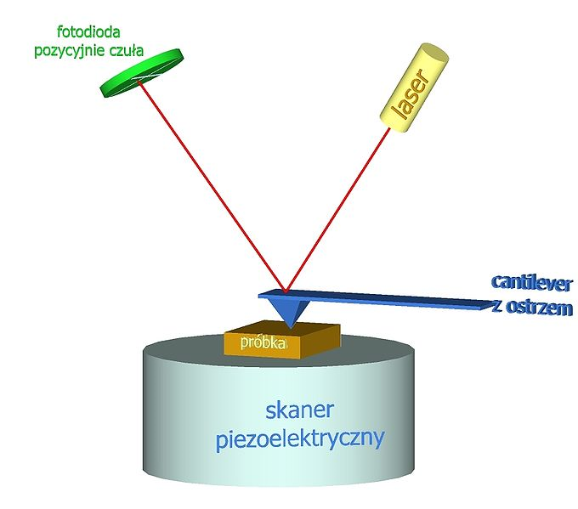
Atomy!
Hipoteza ergodyczna – uśrednienie ruchów wielu cząstek daje ten sam wynik co średni ruch jednej cząstki (po dłuższym czasie)
Badanie pojedynczych cząstek/atomów jest niepraktyczne, ale fajne
Szczypce optyczne
Mikroskop sił atomowych

Slide 11
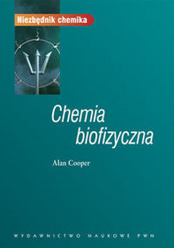
Bibliografia
http://daten.didaktikchemie.uni-bayreuth.de/umat/elektrophorese/elektrophorese.htm
http://www.stanford.edu/group/blocklab/Optical%20Tweezers%20Introduction.htm
http://www.emal.engin.umich.edu/courses/sem_lecturecw/SEM_microscopes.html
http://www.directindustry.com/prod/lauda-dr-r-wobser-gmbh-co-kg/capillary-viscometers-23650-501312.html
https://brain.fuw.edu.pl/edu/Fizyka:Metody_Biofizyki_Molekularnej
http://hyperphysics.phy-astr.gsu.edu/hbase/nuclear/nmr.html
http://www.files.chem.vt.edu/chem-ed/spec/uv-vis/singlebeam.html
http://www.biogeo.uw.edu.pl/
http://www.thefullwiki.org/Mass_spectrometry
http://www.chemistry.nmsu.edu/Instrumentation/HP8452.html
http://www.chem.chuo-u.ac.jp/~spec/research_e.html
http://www.currentprotocols.com/protocol/et0501
http://pslc.ws/macrog/dsc.htm
http://www.ibmb.uni.wroc.pl/pcszeta.pdf
http://e-biotechnologia.pl/elektroforeza.html
Wikipedia, wikimedia itp. Cała prezentacja na podstawie książki:

